Slide 1
Урок мужества по рассказу В.Богомолова «За оборону Сталинграда»
Подготовила Красавцева Наталия Сергеевна, учитель русского языка и литературы
МБОУ «Кугесьская СОШ №1»
Чебоксарского муниципального округа
Чувашской Республики

Slide 2
Цели:
Пополнить знания об истории нашей Родины; расширить представления обучающихся о Сталинградской битве, формировать чувство патриотизма, любви к Родине, чувство гордости за свою страну на примере героических поступков людей в военное время, воспитывать уважительное отношение к старшему поколению, памятникам войны.
Задачи проведения урока мужества:
воспитание у подрастающего поколения чувства любви к Родине, гордости за свою страну, уважительного отношения к государственным и общественным ценностям;
формирование у учащихся личностных качеств и свойств патриотов, защитников Отечества на основе национальных, культурно-исторических и воинских традиций;
формирование глубокого осознания учащимися гражданского и воинского долга перед своим Отечеством, воспитание готовности к службе в Вооруженных силах Российской Федерации;
сохранение памяти о воинской славе России, ее героях, содействие проявлению учащимися заинтересованности в изучении исторического наследия своей Родины;
побуждение учащихся к использованию в качестве примера для подражания в своей жизни дел и поступков героев былых времен;
популяризация интеллектуального, духовно-нравственного физического развития, необходимого для службы в рядах Вооруженных сил.
Оформление:
презентация
репродукции картин, посвященных войне, памятников войны;
выставка книг и иллюстраций о Сталинградской битве,
аудиозаписи песен о войне,
карта военных действий,
документально-исторический фильм «Сталинградская битва»
в вазе красные гвоздики
Место проведения: учебный кабинет
Время проведения: 2 урока (90 минут)

Slide 3
2 февраля 2015 года, мы отметили 72-летнюю годовщину победы советских войск в Сталинградской битве. Сегодня на уроке мужества мы перелистаем страницы истории Сталинградской битвы. А поможет нам в этом рассказ фронтовика, ветерана Великой Отечественной войны Владимира Осиповича Богомолова «За оборону Сталинграда». Основным методом работы будет комментированное чтение. Обратимся к тексту.
Необыкновенное утро . Дедушка подошел к кровати внука, пощекотал его щеку своими седоватыми усами и весело сказал:
- Ну, Иванка, поднимайся! Пора вставать!
Мальчик быстро открыл глаза и увидел, что дедушка одет необычно: вместо всегдашнего темного костюма на нем военный китель. Ваня сразу узнал этот китель - дедушка сфотографировался в нем в мае 1945 года в последний день войны в Берлине. На кителе зеленые погоны с маленькой зеленой звездочкой на красной узкой полоске, а над карманом легонько позванивают медали на красивых разноцветных лентах.
На фотокарточке дедушка очень похож, только усы у него совсем черные-черные, а из-под козырька фуражки выглядывал густой волнистый чуб.
- Иван-богатырь, поднимайся! В поход собирайся! - весело гудел над его ухом дедушка.
- А разве сегодня уже воскресенье? - спросил Ваня. - И мы пойдем в цирк?
- Да. Сегодня воскресенье, - дедушка показал на листок календаря. - Но воскресенье особенное.
Мальчик посмотрел на календарь: "Какое-такое особенное воскресенье?" подумал он. На листке календаря название месяца, число было напечатано красной краской. Как всегда. "Может быть, сегодня День Победы? Но праздник этот бывает весной, в мае, а сейчас еще зима... Почему дедушка в военной форме?"

Slide 4
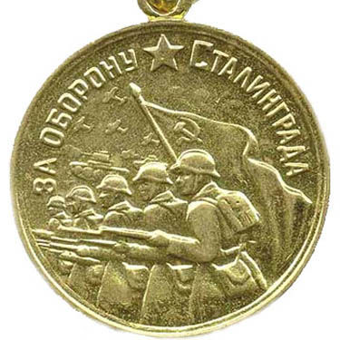
- Да ты погляди хорошенько, - сказал дедушка и поднял Ваню на руках, поднес к календарю и спросил:
- Видишь, какой месяц? - И сам ответил:
- Февраль месяц. А число? Второе. А что в этот день было, много-много лет назад, в 1943 году? Забыл? Эх ты, Иван - солдатский внук! Я тебе говорил, и не раз. И в прошлом году, и в позапрошлом... Ну, припомнил?..
- Нет, - честно признался Ваня. - Я же тогда был совсем маленьким.
Дедушка опустил внука на пол, присел на корточки и показал на желтую начищенную медаль, которая висела на кителе первой после двух серебряных "За отвагу" и "За боевые заслуги". На кружочке медали были отчеканены солдаты с винтовками. Они шли в атаку под развернутым знаменем. Над ними летели самолеты, а сбоку мчались танки. Наверху, возле самого края было вытеснено: "За оборону Сталинграда".
- Вспомнил, вспомнил! - обрадованно закричал Ваня. - В этот день вы разбили фашистов на Волге...

Slide 5
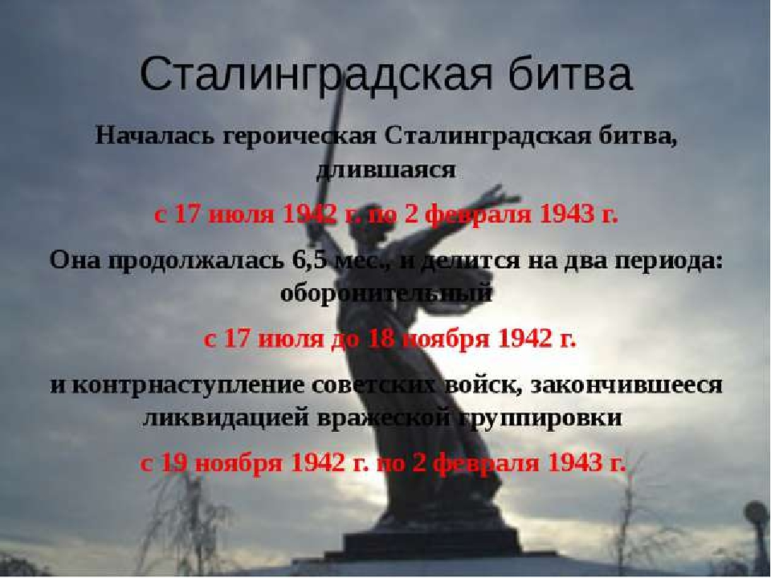

Slide 6
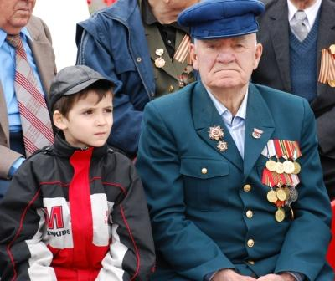
Дедушка разгладил усы и, довольный, пробасил:
- Молодец, что вспомнил! Не забыл, значит. Вот сегодня мы и пройдем с тобой по тем местам, где шли бои, где мы остановили фашистов и откуда погнали до самого Берлина!
* * *
Пойдем, читатель, и мы за дедушкой, и вспомним о тех днях, когда у города на Волге решалась судьба нашей страны, нашей Родины.
* * *
Дедушка с внуком шли по зимнему солнечному городу. Под ногами поскрипывал снежок. Мимо проносились звонкие трамваи. Шуршали тяжело большими шинами троллейбусы. Одна за одной мчались машины... Приветливо кивали пешеходам заснеженными ветками высокие тополя и широкие клены... Солнечные зайчики отскакивали от голубых окон новых домов и бойко прыгали с этажа на этаж.
Выйдя на широкую Привокзальную площадь, дедушка и мальчик остановились у заснеженной клумбы.
Над зданием вокзала в голубое небо поднимался высокий шпиль с золотой звездой.
Дедушка достал портсигар, закурил, окинул взглядом железнодорожный вокзал, площадь, новые дома, и снова события далеких военных лет припомнились ему... младшему лейтенанту запаса, воину-ветерану.

Slide 7
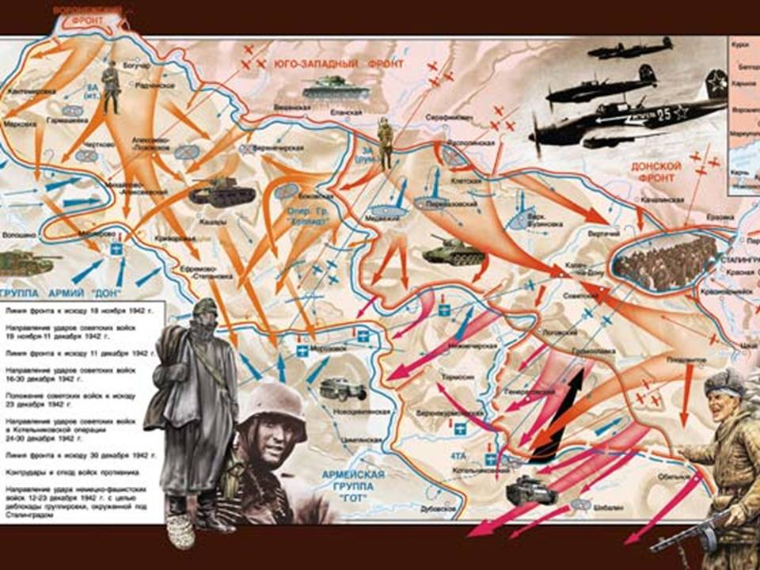
Шла Великая Отечественная война. Гитлер заставил участвовать в войне против нас другие страны - своих союзников. Враг был сильный и опасный.
Пришлось временно отступать нашим войскам. Пришлось временно отдать врагу наши земли - Прибалтику, Молдавию, Украину, Белоруссию...
Хотели фашисты взять Москву. Уже в бинокли рассматривали столицу... День парада назначили...
Да разбили советские солдаты вражеские войска под Москвой зимой 1941 года.
Потерпев поражение под Москвой, Гитлер приказал своим генералам летом 1942 года прорваться к Волге и захватить город Сталинград.
Выход к Волге и захват Сталинграда мог обеспечить фашистким войскам успешное продвижение на Кавказ, к его нефтяным богатствам.
Кроме того, захват Сталинграда разделил бы фронт наших армий надвое, отрезал центральные области от южных, а главное, дал бы возможность гитлеровцам обойти Москву с востока и взять ее.

Slide 8
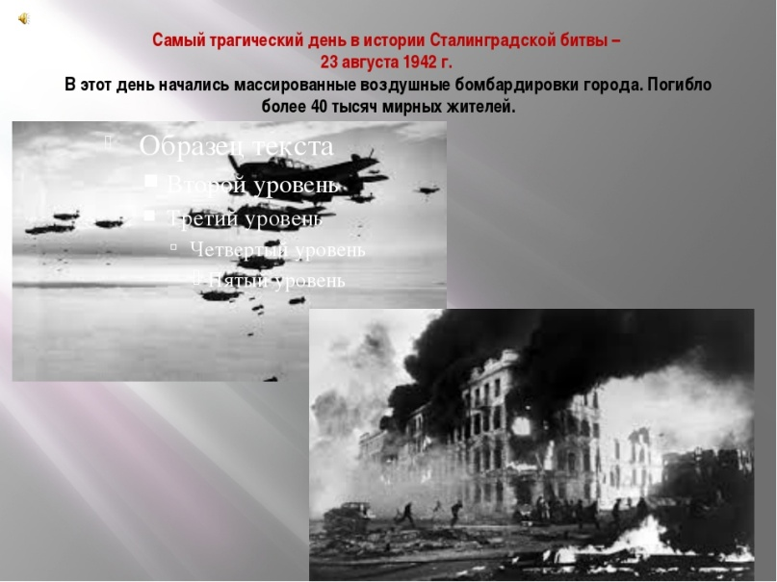
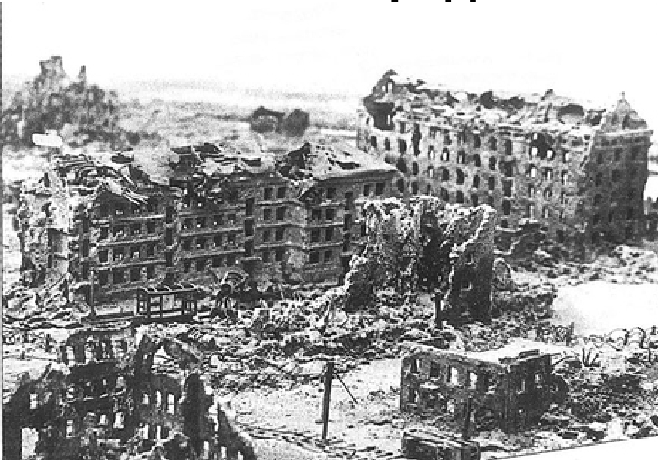
Перебросив на южное направление 90 дивизий, все резервы, создав перевес в живой силе и технике, фашистские генералы в середине июля 1942 года прорвали оборону нашего Юго-Западного фронта и двинулись к Сталинграду.
Советское командование предприняло все, чтобы задержать врага.
Срочно были выделены две резервные армии. Они стали на пути гитлеровцев.
Между Волгой и Доном был создан Сталинградский фронт.
Из города эвакуировали женщин, детей, стариков. Вокруг города построили оборонительные сооружения. На пути фашистских танков встали стальные ежи и надолбы.
На каждом заводе рабочие создали батальоны добровольцев-ополченцев. Днем они собирали танки, делали снаряды, а после смены готовились к защите города.
Фашистские генералы получили приказ - стереть с лица земли город на Волге.
И в солнечный день 23 августа 1942 года тысячи самолетов с черными крестами обрушились на Сталинград.
Волна за волной шли "Юнкерсы" и "Хейнкели", сбрасывая на жилые кварталы города сотни бомб. Рушились здания, к небу вздымались громадные огненные столбы. Город весь окутался дымом - зарево горящего Сталинграда было видно на десятки километров.
После налета фашистские генералы доложили Гитлеру: город разрушен! И получили приказ: взять Сталинград!

Slide 9
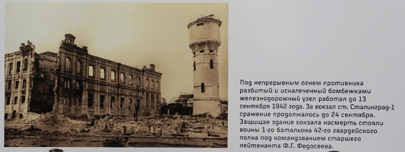
Фашистам удалось прорваться на окраину города, к тракторному заводу и к Дубовому оврагу. Но там их встретили батальоны рабочих-добровольцев, чекисты, зенитчики и курсанты военного училища.
Бой шел весь день и всю ночь. Гитлеровцы в город не вошли.
Батальон Федосеева
Вражеским солдатам удалось прорваться к железнодорожному вокзалу города.
У вокзала четырнадцать дней шли жестокие бои. Бойцы батальона старшего лейтенанта Федосеева стояли насмерть, отбивая все новые и новые атаки врага.
Наше командование держало связь с батальоном Федосеева сначала по телефону, а когда фашисты окружили вокзал, то по рации.
Но вот Федосеев не стал отвечать на позывные штаба. Целый день вызывали его, а он молчит. Решили, что все бойцы батальона погибли. Настало утро и над разбитой крышей одного из домов увидели - развевается красное знамя. Значит живы федосеевцы и продолжают биться с врагом!
Командующий армией генерал Чуйков велел доставить приказ старшему лейтенанту Федосееву, чтобы он с бойцами отошел на новые позиции. Послали связным сержанта Смирнова. Добрался сержант кое-как до развалин вокзала и узнал, что от батальона осталось всего десять человек. Погиб и командир, старший лейтенант Федосеев.
Спрашивает связной: "Что молчите? Почему не отвечаете на позывные штаба?« Оказалось, что снарядом разбило рацию. Убило радиста. Стали бойцы дожидаться ночи, чтобы отойти на новые позиции. А в это время фашисты снова начали атаку.

Slide 10
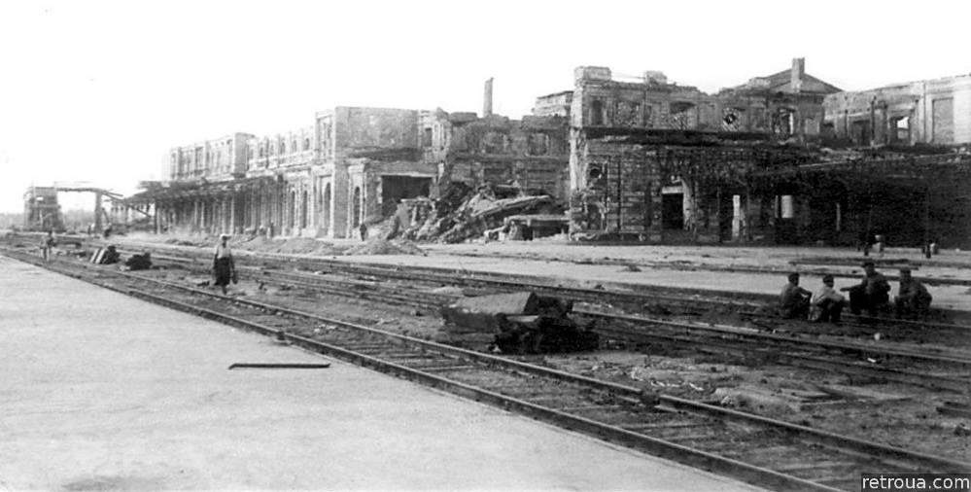
Впереди танки, а за ними автоматчики.
Залегли федосеевцы в развалинах. Ждут. Вражеские солдаты наступают. Все ближе. Ближе.
Федосеевцы молчат. Ждут. Решили гитлеровцы, что погибли все наши бойцы... И, поднявшись во весь рост, устремились к вокзалу.
- Огонь! - раздалась команда.
Застрочили автоматы и пулеметы. В танки полетели бутылки с горючей смесью.
Загорелся один танк, забуксовал другой, остановился третий, назад повернул четвертый, а за ним и фашистские автоматчики...
Воспользовались бойцы паникой противника, сняли пробитое осколками знамя и подвалами вышли к своим, на новые позиции. Дорого заплатили фашисты за вокзал.
В середине сентября гитлеровские войска снова усилили атаки.
Им удалось прорваться в центр города. Бои шли за каждую улицу, за каждый дом, за каждый этаж...

Slide 11
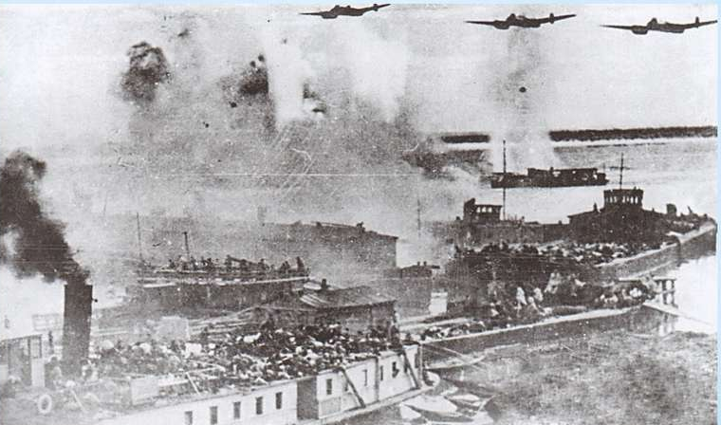
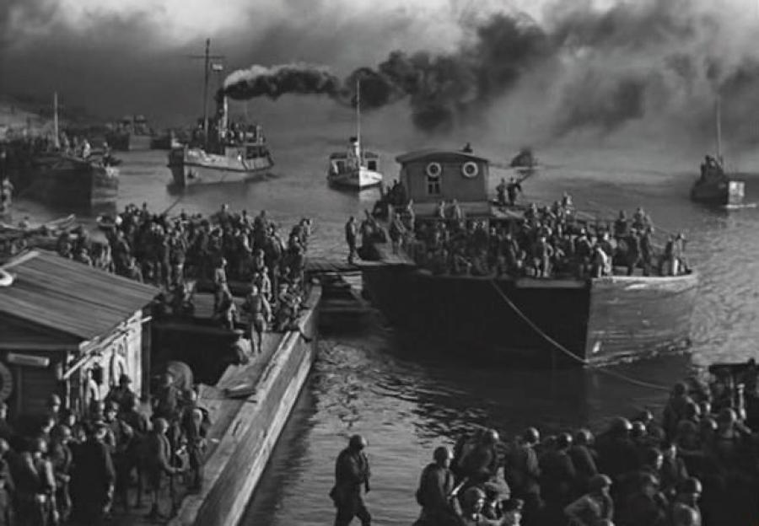
От вокзала дедушка с внуком пошли к набережной Волги. Пойдем и мы за ними.
Рядом с домом, у которого они остановились, на сером квадратном постаменте установлена башня танка. Здесь во время сражений за город находился штаб главной, центральной, переправы.
Вправо и влево от этого места тянулись окопы по всему волжскому берегу. Здесь обороняли наши войска подступы к Волге, отсюда отбивали атаки врага.
Такие памятники - зеленая башня танка на постаменте - стоят по всей нашей линии обороны. Здесь дали бойцы-сталинградцы клятву: "Ни шагу назад!" Дальше, к Волге, не пустили они врага - берегли подступы к переправам через реку. С того берега наши войска получали подкрепление.
Переправ через Волгу было несколько, но у центральной фашисты особенно лютовали.

Slide 12
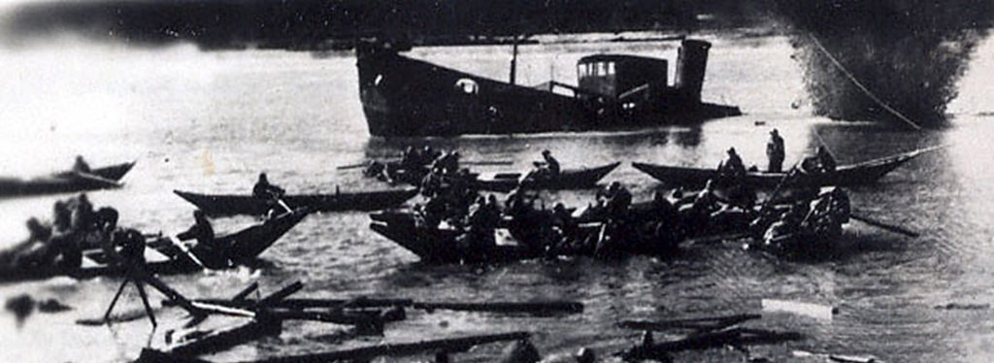
Рейс «Ласточки»
Днем и ночью висели над Волгой вражеские бомбардировщики. Они гонялись не только за буксирами, самоходками, но и за рыбацкими лодками, за маленькими плотиками - на них иногда переправляли раненых. Но речники города и военные моряки Волжской флотилии несмотря ни на что доставляли грузы.
Однажды был такой случай...
Вызывают на командный пункт сержанта Смирнова и дают задание: добраться до того берега и передать начальнику тыла армии, что ночь еще у центральной переправы войска продержатся, а утром отражать атаки противника будет нечем. Нужно срочно доставить боеприпасы.
Кое-как добрался сержант до начальника тыла, передал приказ командарма генерала Чуйкова.
Быстро нагрузили бойцы большую баржу и стали ждать баркас. Ждут и думают: "Подойдет мощный буксир, подцепит баржу и быстренько через Волгу перебросит".
Глядят бойцы - плюхает старый пароходишко, и назван-то он как-то неподходяще - "Ласточка". Шум от него такой, что уши затыкай, а скорость, как у черепахи. "Ну, думают, - на таком и до середины реки не добраться".

Slide 13
Но командир баржи постарался успокоить бойцов:
- Не глядите, что пароходишко тихоходный. Он таких барж, как наша, не одну перевез. Команда у "Ласточки" боевая.
Подходит "Ласточка" к барже. Смотрят бойцы, а команды-то на ней всего три человека: капитан, механик и девушка. Не успел пароходик к барже подойти, девушка, дочь механика Григорьева Ирина, ловко зацепила крюк троса и кричит:
- Давайте несколько человек на баркас, помогать будете от фашистов отбиваться!
Сержант Смирнов и двое бойцов прыгнули на палубу, и "Ласточка" потащила баржу.
Только вышли на плес - закружили в воздухе немецкие самолеты-разведчики, над переправой повисли на парашютах ракеты. Стало вокруг светло как днем.
За разведчиками налетели бомбардировщики и начали пикировать то на баржу, то на баркас.
Бойцы из винтовок бьют по самолетам, бомбардировщики чуть не задевают крыльями трубы, мачты баркаса. Справа и слева по бортам столбы воды от взрывов бомб. После каждого взрыва бойцы с тревогой оглядываются: "Неужели все. Попали?!" Смотрят - баржа двигается к берегу.
Капитан "Ласточки", Василий Иванович Крайнов, старый волгарь, знай рулевое колесо вправо-влево крутит, маневрирует - уводит баркас от прямых попаданий. И все - вперед, к берегу. Заметили пароходик и баржу немецкие минометчики и тоже начали обстреливать. Мины с воем пролетают, шмякаются в воду, свистят осколки. Одна мина попала на баржу. Начался пожар. Пламя побежало по палубе.
Что делать? Перерубить трос? Огонь вот-вот подберется к ящикам со снарядами. Но капитан баркаса круто повернул штурвал, и... "Ласточка" пошла на сближение с горящей баржей.
Кое-как причалили к высокому борту, схватили багры, огнетушители, ведра с песком - и на баржу.
Первой - Ирина, за ней бойцы. Засыпают огонь на палубе. Сбивают его с ящиков. И никто не думает, что каждую минуту любой ящик может взорваться. Бойцы сбросили шинели, бушлаты, накрывают ими языки пламени. Огонь обжигает руки, лица. Душно. Дым. Дышать трудно. Но бойцы и команда "Ласточки" оказались сильнее огня. Боеприпасы были спасены и доставлены на берег.

Slide 14
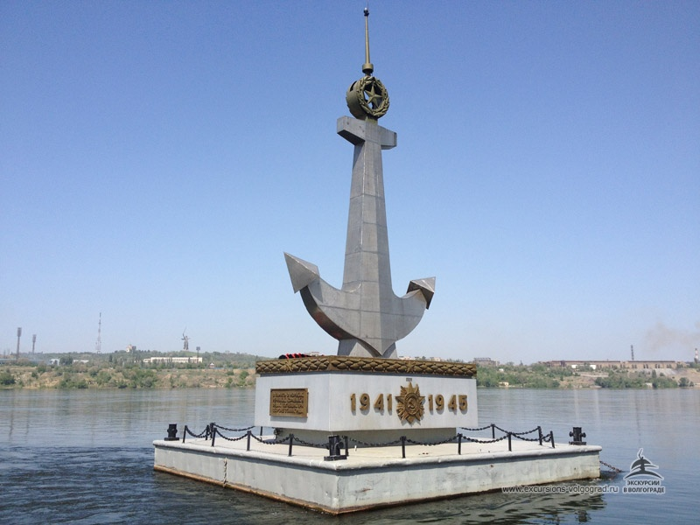
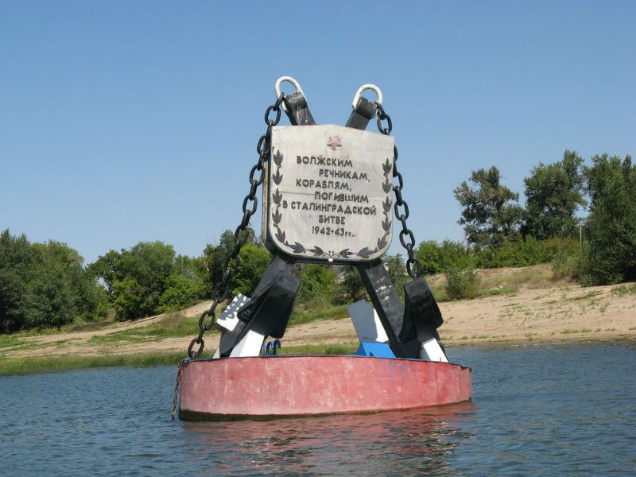
Таких рейсов у всех баркасов и катеров Волжской флотилии было столько, что не счесть. Героические рейсы. Скоро в городе на Волге, там где была центральная переправа, поставят памятник всем речникам-героям.

Slide 15
58 дней в огне
От центральной переправы до площади Ленина, главной площади города, совсем близко. Еще издали замечают прохожие со стены дома, что выходит на площадь, солдата в каске. Смотрит солдат внимательно и серьезно, словно просит не забыть о тех, кто сражался здесь, на площади.
До войны этот дом знали немногие - лишь те, кто жил в нем. Теперь этот дом - знаменитый!
Дом - Павлова! Дом солдатской славы! Дом этот был тогда единственным уцелевшим домом на площади, недалеко от переправы. Фашистам удалось захватить его.
Расставив на этажах пулеметы и минометы, вражеские солдаты начали обстреливать наши позиции. Вызвал командир полка Елин к себе разведчиков - сержанта Якова Павлова и бойцов: Сашу Александрова, Василия Глущенко и Николая Черноголова.
- Вот что, ребята, - сказал полковник, - сходите ночью в гости к фрицам. Узнайте, сколько их там, как к ним лучше пройти и можно ли их оттуда выбить. Дом этот - очень важный объект в стратегическом отношении. Кто им владеет, тот и держит под огнем весь район Волги...
Ночью в ту пору на улицах было темно, как в пещере. Гитлеровские солдаты очень боялись темноты. То и дело выпускали они в ночное небо осветительные ракеты. И как заметят какое-либо движение с нашей стороны, что-то подозрительное - сразу открывают ураганный огонь. В такую тревожную ночь и отправился сержант Павлов со своими товарищами в разведку. Где согнувшись, а где ползком по-пластунски добрались они до крайней стены этого дома.
Залегли, не дышат. Слушают. Фашисты в доме переговариваются, покуривают, из ракетниц постреливают. Подполз Павлов к подъезду, притаился. Слышит - кто-то из подвала поднимается. Приготовил сержант гранату. Тут небо осветила ракета, и разведчик разглядел у подъезда старушку. И она увидела бойца, обрадовалась. Павлов тихо спрашивает:
- Вы что тут делаете?
- Не успели за Волгу уехать. Тут несколько семей. Немцы нас в подвал загнали.
- Понятно. А много немцев в доме?
- В тех подъездах не знаем, а в нашем человек двадцать.
- Спасибо, мамаша. Спрячьтесь быстро в подвал. Остальным передайте: не выходить никому. Мы сейчас фрицам небольшой фейерверк устроим. Вернулся Павлов к товарищам, доложил обстановку.
- Будем действовать!
Подползли разведчики к дому с двух сторон, приловчились и швырнули в оконные рамы по гранате. Один за другим раздались сильные взрывы. Полыхнуло пламя. Запахло гарью. Ошарашенные неожиданным нападением фашисты выскакивали из подъездов, выпрыгивали из окон - и к своим.
- По врагу огонь! - командовал Павлов.
Разведчики открыли огонь из автоматов.
- За мной! Занимай этажи!..

Slide 16
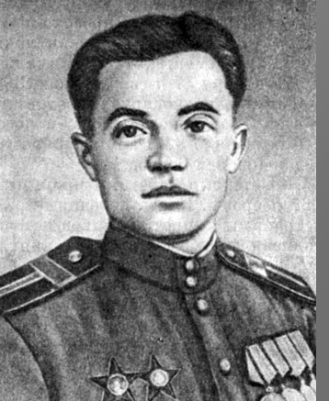
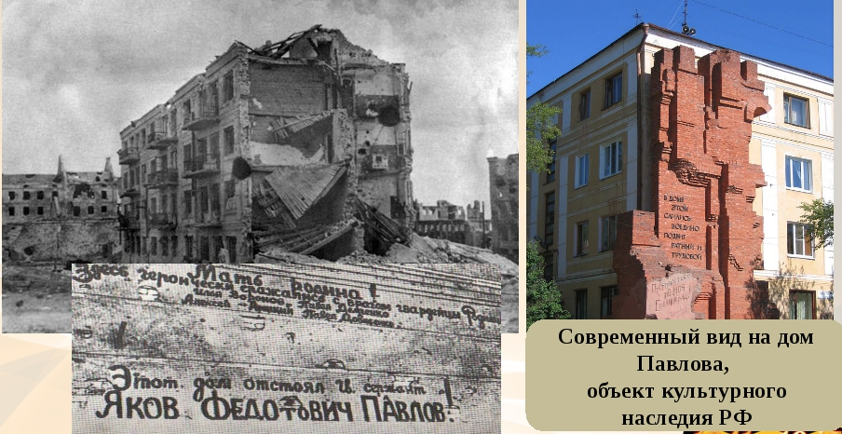
На втором этаже бойцы бросили еще несколько гранат. Враги решили, что на них напал целый батальон. Побросали гитлеровцы все и бросились врассыпную. Разведчики осмотрели этажи во всех подъездах, убедились - ни одного живого фашиста в доме не осталось - и Павлов отдал команду занять оборону. Гитлеровцы решили отбить дом. Целый час обстреливали они дом из пушек и минометов. Кончили обстрел. Тишина.
Решили гитлеровцы, что батальон русских солдат не выдержал и отошел к своим. Немецкие автоматчики снова двинулись к дому.
- Без команды не стрелять! - передал сержант Павлов бойцам.
Вот уже автоматчики у самого дома.
- Огонь!
Меткие очереди павловцев косили врагов. Снова отступили фашисты. И опять на дом посыпались мины и снаряды. Казалось гитлеровцам, что ничто живое там уже не могло остаться. Но только вражеские автоматчики поднимались и шли в атаку, как их встречали меткие пули и гранаты разведчиков. Два дня штурмовали фашисты дом, но так и не смогли его взять. Поняли гитлеровцы, что потеряли важный объект, откуда они могут обстреливать Волгу и все наши позиции на берегу, и решили во что бы то ни стало выбить из дома советских солдат. Подбросили свежие силы - целый полк. Но и наше командование укрепило гарнизон разведчиков. На помощь сержанту Павлову и его бойцам пришли пулеметчики, бронебойщики, автоматчики.
58 дней защищали этот дом-рубеж советские бойцы.

Slide 17
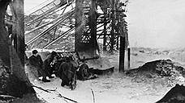
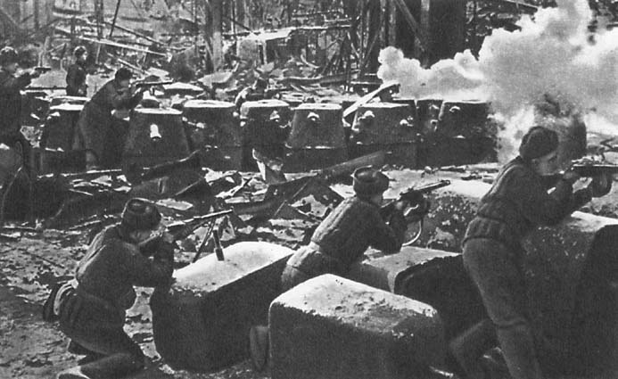
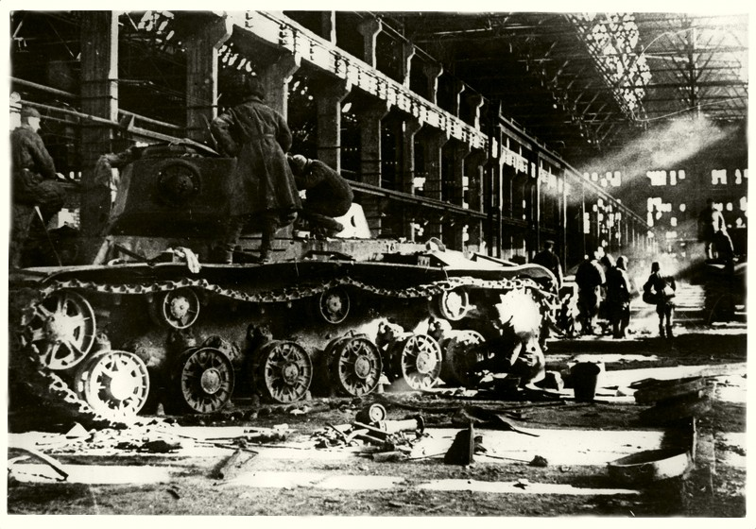
К заводу "Красный Октябрь" можно проехать на троллейбусе по проспекту Ленина. Ваня примостился у окна и каждый раз, когда поезжали мимо танковых башен на постаментах радостно тормошил деда и выкрикивал: "Еще! Еще одна!.. Опять!.. Смотри, дедушка! Смотри!.."
- Вижу, внучек! Вижу! Это все передний край нашей обороны. Здесь бойцы стояли насмерть, и фашистские войска так и не смогли прорваться дальше.
Троллейбус остановился.
- Следующая остановка "Красный Октябрь"! - объявила водитель.
- Наша, внучек! Готовься выходить.
Заводы Сталинграда
В их цехах рабочие города стояли у станков по две-три смены - варили сталь, собирали и ремонтировали выведенные врагом из строя танки и пушки, изготавливали боеприпасы.
Из цехов шли рабочие-ополченцы драться с врагом за родной город, за родной завод. Сталевары и прокатчики, сборщики, токари и слесари становились солдатами. Отбив атаки врага, рабочие вновь возвращались к своим станкам. Заводы продолжали работать. Защищая родной город, родной завод, прославились сотни отважных рабочих и среди них - первая женщина-сталевар Ольга Кузьминична Ковалева.

Slide 18
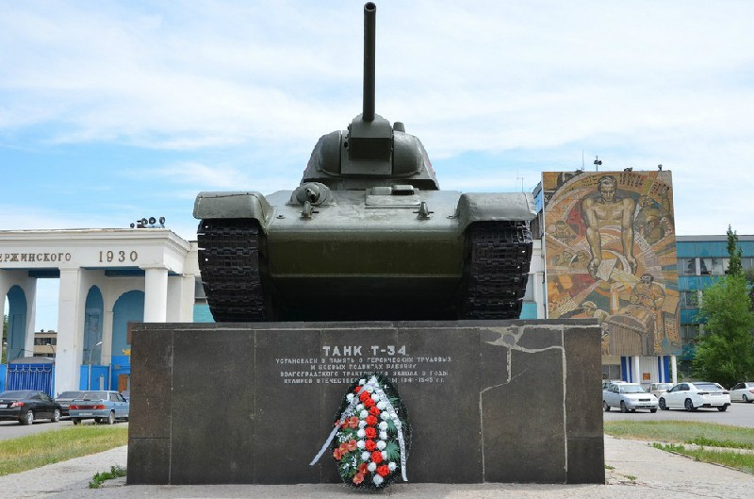
Ольга Ковалёва
Враг в полутора километрах от тракторного завода, в посёлке Мелиоративный. Отряд ополченцев получил задание выбить немцев из посёлка. Бой завязался у посёлка, на подступах к нему. Ополченцы пошли в атаку. Среди них была и командир отделения - Ольга Ковалёва.
Гитлеровцы открыли по атакующим сильный огонь из пулемётов и миномётов...
Пришлось залечь. Прижались ополченцы к земле, поднять головы не могут. Смотрят - немцы пошли в атаку. Вот-вот обойдут их. В это время по цепи бойцов сообщили, что погиб командир отряда.
И тогда Ольга Ковалёва решила поднять бойцов в контратаку. Встала она во весь рост и крикнула:
- За мной, товарищи! Не пропустим врага к нашему заводу! В наш город!!!
Услышали рабочие призыв Ольги Ковалёвой, поднялись и устремились навстречу врагу.
- За родной завод! За наш город! За Родину! Ура!.. Выбили гитлеровцев из посёлка.
Много ополченцев полегло в том бою. Погибла и Ольга Кузьминична Ковалёва.
В честь героев-ополченцев у заводских проходных установлены памятники. На мраморных плитах имена тех, кто отдал жизнь в боях за город, за родной завод. Идут на завод рабочие и клянутся павшим трудиться так, чтобы не опозорить их воинской чести. Возвращаются со смены - мысленно докладывают, что сделано за трудовой рабочий день.
На тракторном заводе у центральной проходной установлен настоящий танк Т-34. Такие боевые машины выпускали здесь в войну. Когда враг подошёл к городу, танки прямо с конвейера направлялись в бой. Немало героических подвигов совершили советские танкисты в дни великой битвы на Волге.

Slide 19
Подвиг гвардейцев
Наши танкисты получили приказ прорвать оборону противника в районе завода имени Петрова. Неприятель встретил советские машины мощным заградительным огнём батарей. Но это не остановило гвардейцев. Они ворвались в расположение фашистов и начали уничтожать технику и живую силу. Смело и решительно действовал экипаж младшего лейтенанта Михаила Кития. Огнём и гусеницами он уничтожил восемь орудий, девять пулемётов и три дзота фашистов. .
Но вот танк наскочил на мину и замер на месте. Тотчас восемь вражеских танков окружили подбитую машину. Михаилу Кития и его друзьям предложили сдаться в плен. Однако герои решили вступить в неравную схватку, но чести гвардейцев не опозорить. Метким огнём они вывели из строя ещё три фашистских танка. Но вот загорелась и наша боевая машина. Гитлеровцы ждали, что теперь-то советские танкисты откроют люк и вылезут с поднятыми руками. Но вместо этого услышали песню, которую пели гвардейцы:
Это есть наш последний и решительный бой, С "Интернационалом" воспрянет род людской...
Враг рвался к южным окраинам Сталинграда. Гитлеровцы решили преодолеть Дубовый овраг, чтобы выйти на улицы города. Но тут на их пути неприступной крепостью встал взвод старшего сержанта Михаила Хвастанцева. На позиции бойцов шло двадцать танков и десант автоматчиков.
Вот уже пятьсот, четыреста метров остаётся до батареи. Фашисты решили, что наши бойцы в панике убежали. Но Хвастанцев и его друзья готовились к смертельной схватке. И когда танки приблизились на 300-200 метров, гвардейцы открыли огонь. Враг не выдержал и повернул назад. Но недолго было затишье. Над нашими артиллеристами появились немецкие бомбардировщики. С воем падали бомбы, поднимались столбы земли, дыма и огня.
Командир приказал раненым покинуть позицию и вступил в единоборство с танками, которые шли на новый штурм батареи. Из уцелевшей пушки он подбил ещё одну фашистскую машину, но кончились снаряды. Вражеская колонна и автоматчики разбились на две группы и полукольцом охватывали смельчака. Но Хвастанцев не растерялся: метким огнём из противотанкового ружья подбил ещё танк. Остальные двигались вперёд. Тогда Михаил выскочил из окопа и метнул гранату под гусеницы головного танка. Машина вздрогнула, но продолжала надвигаться на окоп. Хвастанцев едва успел соскочить в окоп, как тяжёлые гусеницы стали утюжить землю. Танк прошёл. Михаил снова выскочил и бросил в след последнюю гранату: танк загорелся... Но в тот же миг Хвастанцев был сражён автоматной очередью.
Командир погиб, но враги не ворвались в город. К месту боя подошла новая наша батарея: артиллеристы отбросили фашистов от Дубового оврага далеко в степь.

Slide 20
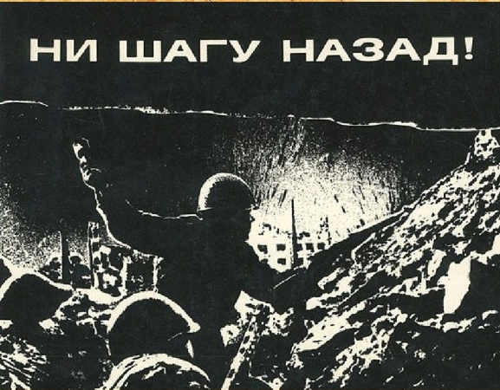
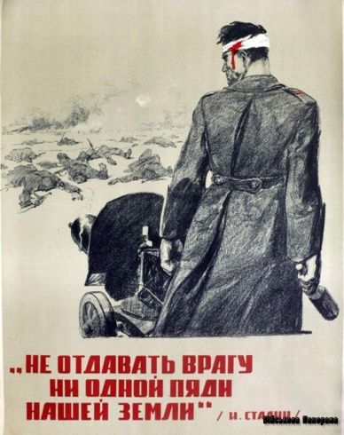
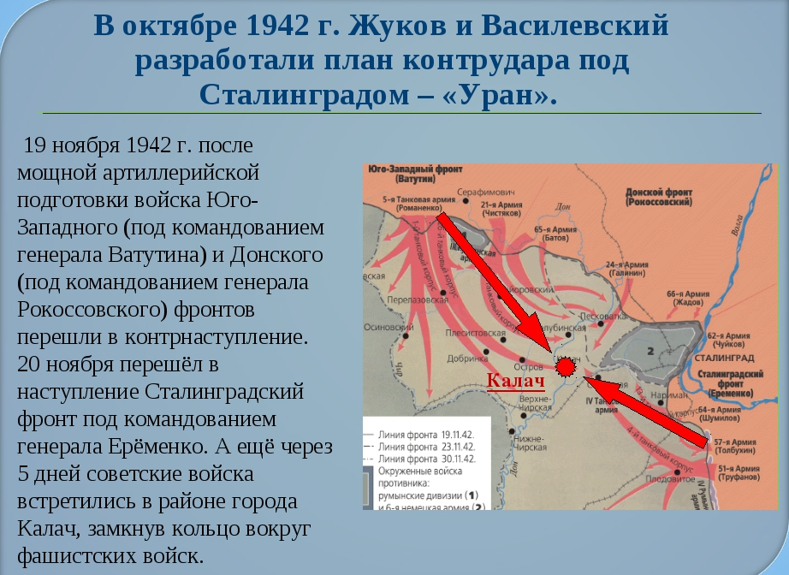
Всё яростнее становились атаки гитлеровцев, всё труднее было сдерживать нашим бойцам натиск озверевшего врага.
Всё меньше и меньше оставалось бойцов на участках обороны. Но надо было держаться. "Ни шагу назад!" - таков был приказ Ставки Верховного командования.
Гитлеровцам казалось, что ещё одно усилие, ещё один новый бросок - и город Сталинград будет взят... А в это время по указанию Государственного Комитета обороны Генеральным штабом вместе с командующими фронтов разрабатывался план окружения и разгрома фашистских армий в районе Сталинграда.

Slide 21
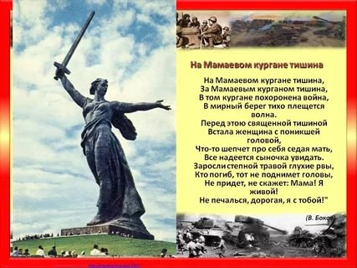
- А мы пойдём к Мамаеву кургану, дедушка? - спросил мальчик, когда они снова сели в трамвай.
- Да, внучек! Обязательно побываем там. Ведь этот курган самый главный в битве за наш город.
- А я знаю, почему Мамаев курган самый главный.
- Почему? - переспросил дедушка.
- Потому что в нём похоронили войну. Мы про Мамаев курган песню на сборе нашей октябрятской звёздочки разучили.
- А ну-ка, что за песня такая? И Ваня спел:
На Мамаевом кургане - тишина, За Мамаевым курганом - тишина, В том кургане похоронена война. В мирный берег тихо плещется волна. Дедушка потеребил кончики усов, посмотрел на Ваню, погладил его по голове и сказал:
- Верно, внучек! Очень верно сказано в песне!

Slide 22
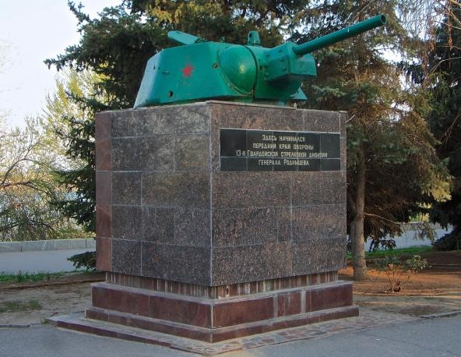
Мамаев курган
В середине сентября противник, получив свежие резервы, усилил атаки. Немецко-фашистским войскам удалось прорваться к центру города, к реке Царице, и выйти к Мамаеву кургану, закрепиться на отдельных высотах...
Фашистские генералы понимали, что если им удастся удержаться на отдельных высотах и овладеть Мамаевым курганом, то они смогут простреливать Сталинград по всем направлениям, а затем и окончательно захватить город. И в эти тяжёлые и опасные для города дни командование Сталинградским фронтом из резерва Ставки выделило в помощь защитникам города 13-ю гвардейскую дивизию генерал-майора Родимцева.
С воздуха гвардейцам помогали лётчики под командованием генералов Голованова и Руденко. Плотным огнём обстреливали вражеские позиции артиллеристы Сталинградского фронта. Бойцы-гвардейцы Родимцева успешно переправились на правый берег и неожиданной контратакой отбросили прорвавшегося в центр города противника.
Но господствующие высоты над городом, в том числе и часть Мамаева кургана, всё ещё находились в руках гитлеровских войск. Гвардейцам дивизии генерала Родимцева был дан приказ: выбить врага с Мамаева кургана.

Slide 23
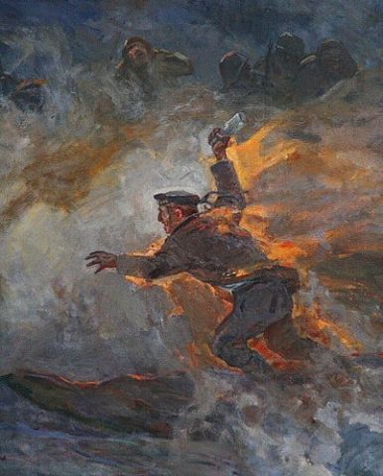
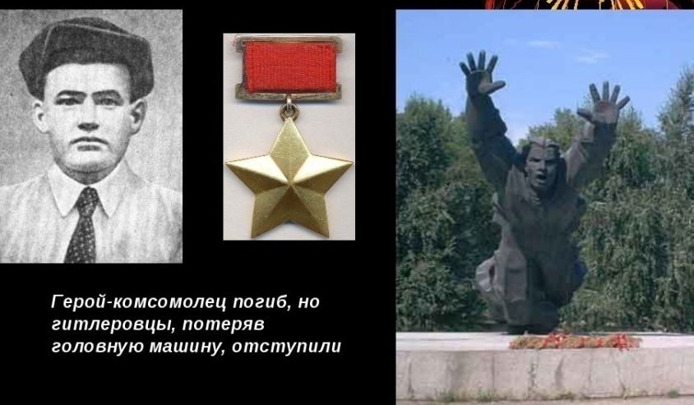
Целый день полк майора Долгова штурмовал высоту. Фашисты на вершине высоты установили пулемёты и миномёты и беспрерывно обстреливали наступавших бойцов.
Но гвардейцы, где ползком, где перебежками, подбирались к вершине. Было уже темно, когда бойцы достигли середины склона. Ночью батальон капитана Кирина ворвался в траншеи фашистов. Ни на минуту не умолкали автоматы, рвались гранаты. Тёмное ночное небо прорезали трассирующие пули. Лязгало железо: это наши бойцы в рукопашной схватке били прикладами гитлеровцев по каскам. Кричали дерущиеся, стонали раненые.
Наконец фашисты дрогнули и стали отходить. Гвардейцы полностью овладели высотой. Но на рассвете немцы снова пошли в наступление. Ударили вражеские миномёты, самолёты начали бомбить наши позиции.
Огонь и дым закрыли всю вершину.
На высоту в атаку двинулись два полка пехоты и танки противника. Двенадцать раз сходились наши бойцы врукопашную с врагом. То вниз откатывались гвардейцы, то отступали фашисты. Но гитлеровцам так и не удалось вернуть вершину кургана.
На третий день фашисты подбросили подкрепление - уже целая дивизия пошла на полк Долгова.
На каждого нашего бойца приходилось до десяти гитлеровцев.
Снова грохотали вражеские пушки, утюжили окопы гусеницы танков, пикировали фашистские самолеты. Но ничто не устрашило защитников кургана.
Они не дрогнули. Стояли насмерть. На окоп комсомольца матроса Миши Паникаха шел тяжелый танк.
Комсомолец приготовился к поединку - поднял бутылку с горючей смесью, но в этот момент вражеская пуля разбила бутылку. Жидкость мгновенно [25] воспламенилась и облила смельчака. Горящим факелом поднялся над землёй Миша Паникаха и, держа в руках вторую бутылку, пошёл на вражеский танк...

Slide 24
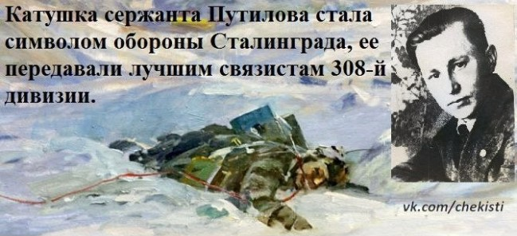
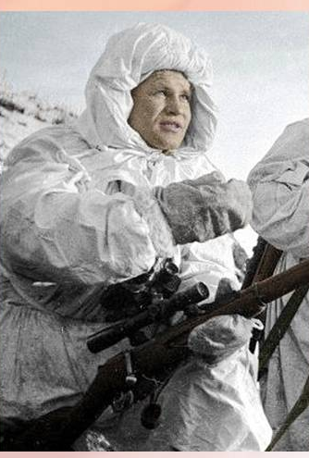
Во время боя была повреждена линия связи. Лейтенант послал одного бойца исправить повреждение. Но тот не добрался до оборванного провода. Послали второго, но и он не дошёл. Послали третьего - Матвея Путилова.
Прошло несколько минут - телефон заработал. Но Путилов не возвращался.
По его следу пополз сержант Смирнов и увидел связиста около
воронки мёртвым, зубы его зажали концы перебитого провода.
Видно, Матвей, пока полз, был тяжело ранен, ослаб, потеряв
много крови, и не сумел соединить руками концы перебитого
провода. Связист взял концы провода в рот и зажал их зубами.
Вот тогда и заработал на командном пункте телефон.
Может быть, Матвея Путилова ранило не осколком от мины или
снаряда, а подбил вражеский снайпер? Как раз тогда появился на кургане немецкий снайпер, руководитель берлинской школы снайперов. Много наших бойцов вывел он из строя.
Фашист так замаскировался, что невозможно было его обнаружить.
Вызвал тогда командир к себе коммуниста Василия Зайцева. Отличный был снайпер Зайцев. Это он сказал на кургане: "За Волгой для нас земли нет!" И его слова стали клятвой для всех защитников Сталинграда.
Вызвал к себе командир Зайцева и дал задание обнаружить и уничтожить фашиста. Пополз Зайцев подыскивать для себя удобное место, а фашист, верно, заметил его: только Василий снял каску и положил её на бруствер окопа, пуля - хлоп! - и пробила каску. Притаился Зайцев и стал ждать, когда фашист ещё раз выстрелит, обнаружит себя. Прошёл час, другой... Фашист молчит. "Ничего, - думает Зайцев, - подождём".
Несколько часов затаив дыхание лежал боец и ждал. Утром, когда холодное солнце только-только осветило землю, раздался выстрел - кого-то заприметил немецкий снайпер.
Этого было достаточно, чтобы снайперская пуля Зайцева попала в цель.

Slide 25
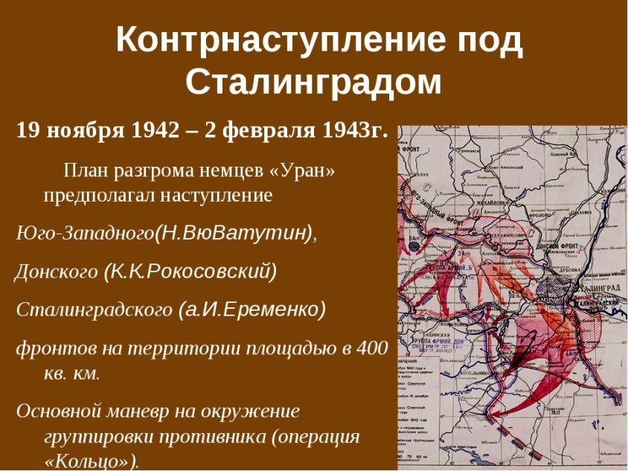
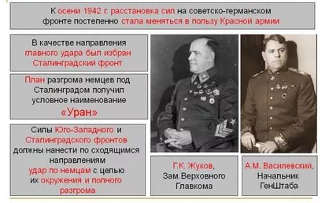
На правом склоне Мамаева кургана, около небольшого оврага, где протекает маленький ручей, стоял батальон капитана Беньяша.
По восемь-десять раз в день ходили фашисты в атаку на окопы батальона. Немцы остались без воды, а ручеёк протекал по дну оврага. Вот они и решили отвоевать овраг.
Сто с лишним дней сдерживали бойцы атаки врага, но воды из этого ручья фашисты так и не напились.
Наше командование осуществляло подготовку плана генерального наступления. Важно было всё сохранить в глубокой тайне от противника. Для переброски солдат и военной техники, боеприпасов и продовольствия по железным дорогам ежедневно отправлялись 1 300 вагонов;в перевозках военного груза были заняты 27 тысяч автомашин. Переброска войск и техники производилась скрытно.
В штабах фронтов - Юго-Западного (командующий генерал армии Н.Ф.Ватутин), Донского (командующий генерал-лейтенант К.К.Рокоссовский), Сталинградского (командующий генерал-полковник А.И.Ерёменко) - уточняли и подробно изучали план контрнаступления: решено было зажать в гигантские клещи главную группировку врага в районе Сталинграда - армии Паулюса и Гота, нанести по ним стремительные удары северо-западнее и южнее Сталинграда, а затем выйти в район города Калач-на-Дону, замкнуть кольцо вражеской группировки и разгромить фашистские армии.

Slide 26
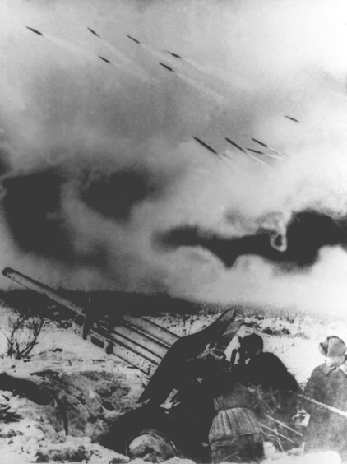
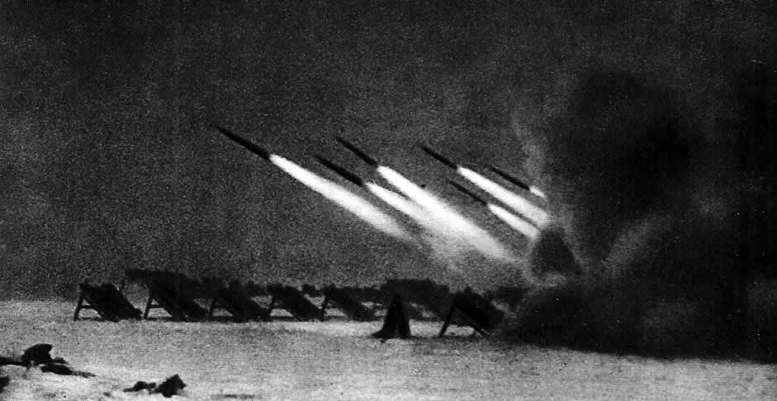
И 19 ноября 1942 года после длительной артиллерийской подготовки, в которой участвовали 1500 орудий, началось осуществление генерального плана контрнаступления. В наступление перешли войска Юго-Западного и Донского фронтов, а 20 ноября пошли в наступление войска Сталинградского фронта.
В городе на Волге – тишина.
Немного правее батальона капитана Беньяша стояла миномётная батарея старшего лейтенанта Бездидько. Миномётчики этой батареи прославились тем, что били по врагу без промаха. Чего только не предпринимали фашисты, чтобы уничтожить наши миномёты: бомбили с самолётов, пытались накрыть позиции смельчаков артиллерией, посылали автоматчиков... Но батарейцы Бездидько всё выдержали, выстояли!
А когда в январе 1943 года был дан приказ перейти в наступление, миномётчики Бездидько открыли по врагу ураганный огонь.
Залпы гвардейцев были меткими - через полчаса после обстрела противника в позициях была пробита широкая брешь, куда устремились наши танки и пехота. Фашисты не выдержали и стали стремительно отступать. Нашим бойцам было тяжело преследовать по глубокому снегу быстро отступавшего врага.
Вдруг видят бойцы - впереди рвутся снаряды...
Слышат - гремят танки и катится над степью громкое и грозное «ура!»
"Свои!" - пронеслось радостно по рядам бойцов. - "Свои!" И через час за ложбиной у Мамаева кургана встретили бойцы первый танк, который шёл на помощь защитникам города. А вслед за ним двигались и остальные боевые машины армии генерала Чистякова.

Slide 27
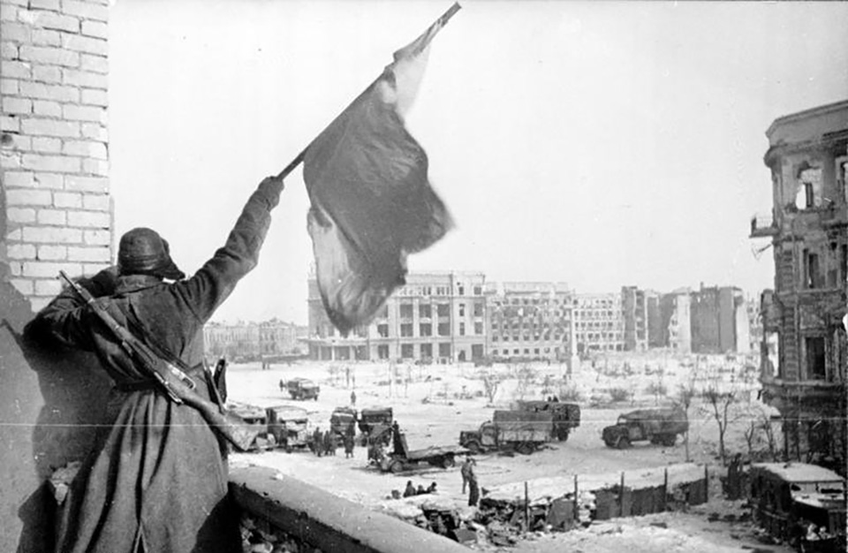

За машинами с громким "ура!" наступали пехотинцы - войска 21-й армии. Они соединились с 62-й армией. Бойцы на радостях обнимали друг друга, прыгали и кувыркались на снегу. Откуда-то появилась гармошка, гармонист растянул меха, заиграл звонко, и пошла по кругу весёлая пляска победителей.
Выстояли! Победили! В город на Волге пришла победа. Это произошло 2 февраля 1943 года.
330 тысяч гитлеровских солдат и офицеров, которыми командовал фельдмаршал Паулюс, оказались в кольце и не могли выйти из окружения. Наше командование предложило окружённым сдаться в плен.
И фельдмаршал Паулюс 31 января, сознавая, что сопротивление бесполезно, несмотря на приказ Гитлера: драться, драться, драться во что бы то ни стало, - капитулировал вместе со своим штабом.
Окружённые дивизии врага сдались в плен.
Ещё с утра 2 февраля 1943 года на окраинах города у заводов "Баррикады", тракторного и "Красный Октябрь" отдельные группы гитлеровцев пытались сопротивляться нашим бойцам, но в четыре часа дня в городе на Волге наступила тишина.

Slide 28
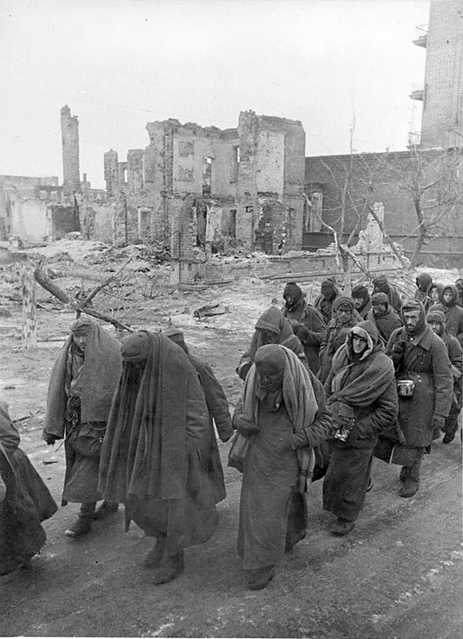
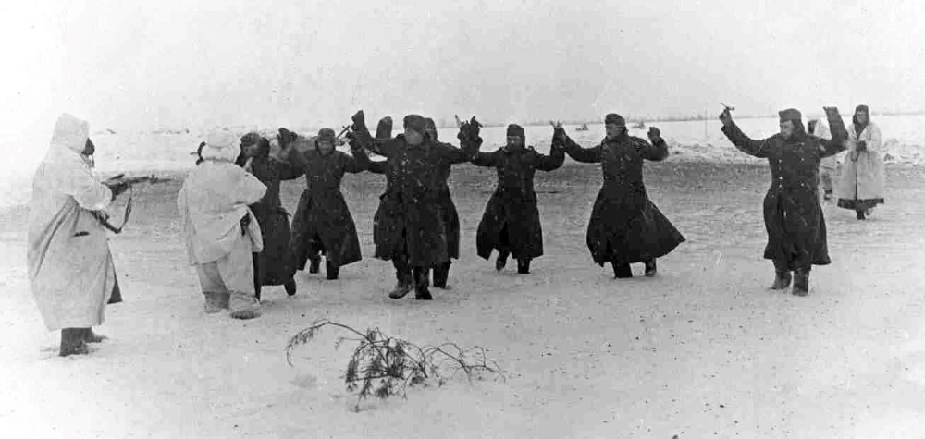
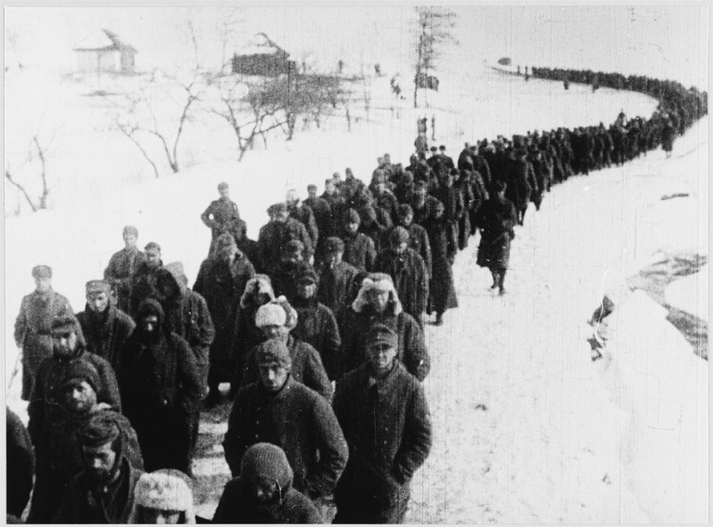
Через развалины разрушенного во время боёв города, по его окраинам тянулись и тянулись колонны пленных гитлеровских солдат. Их вели наши бойцы, их вели победители.
А во всём мире стало ясно, что Советский народ, его героическая армия нанесли самое сокрушительное поражение фашистским войскам и в состоянии покончить с гитлеровскими захватчиками.
По всей фашистской Германии был объявлен трёхдневный траур.

Slide 29
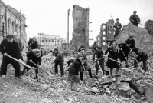
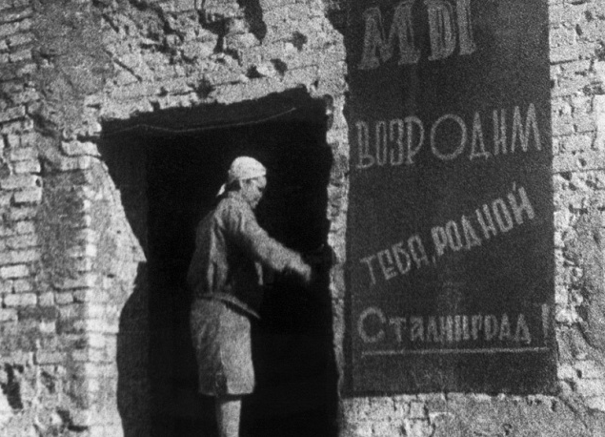
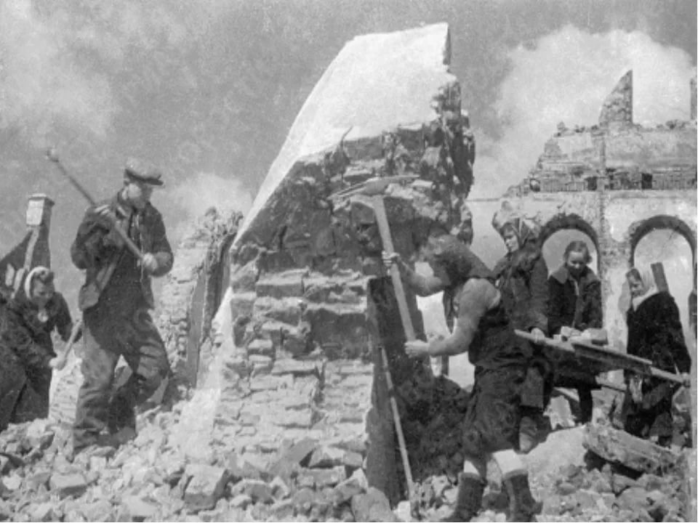
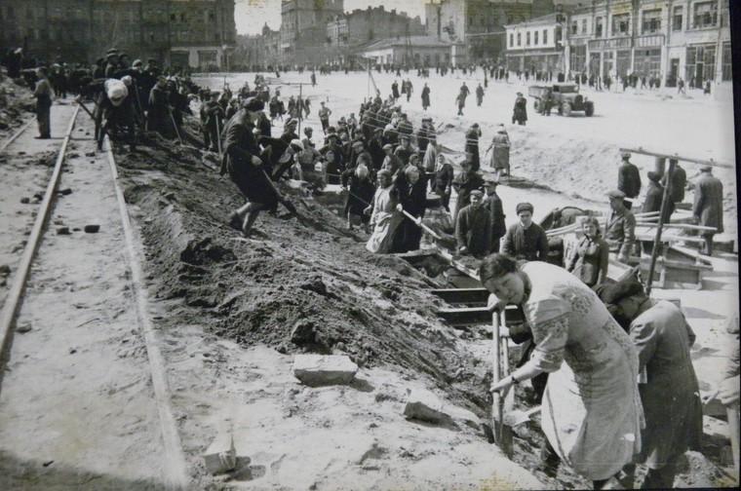
Как только наступила в городе тишина, сталинградцы принялись восстанавливать свой почти полностью разрушенный врагом город.
А солдаты-победители продолжали развивать наступление, освобождая от врагов другие города и сёла нашей Родины.
Путь советских солдат-победителей был в одном направлении - на Берлин!

Slide 30
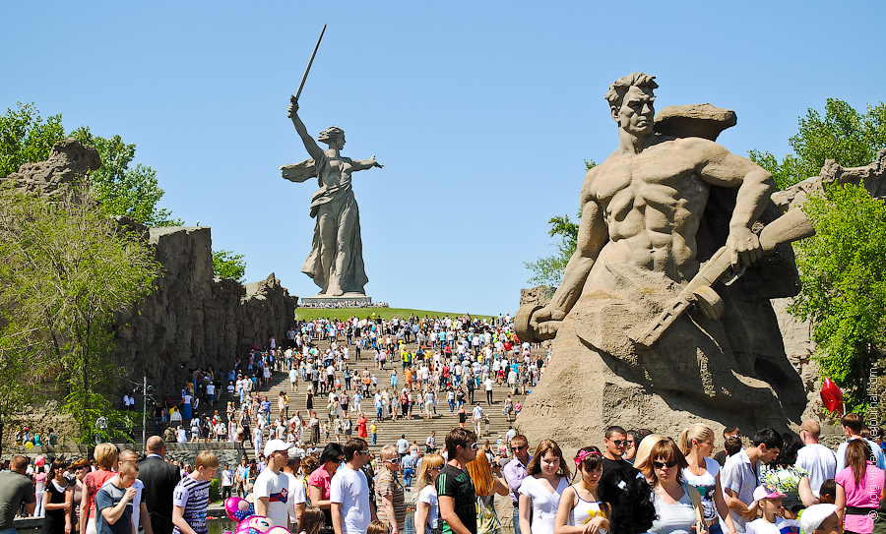
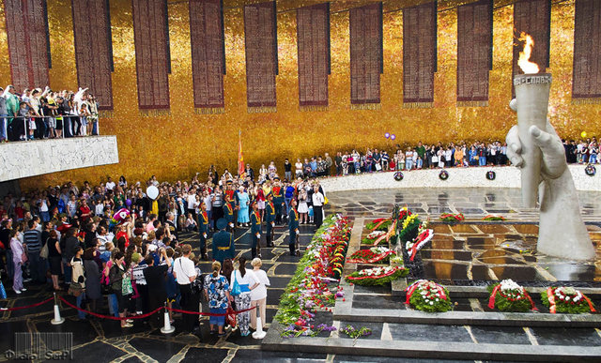
На Мамаевом кургане тишина.
Неторопливо поднимаются люди по гранитной лестнице. Людей много.
Идут воины такие же седые, как Ванин дедушка. На солдатских гимнастёрках и военных кителях ордена и медали.
Идут молодые - юноши и девушки.
Идут мальчики и девочки с пионерскими галстуками, октябрятскими звёздочками...
Идут граждане страны Советов поклониться памяти героев.
Мамаев курган и его ансамбль-памятник знает весь мир. И нет такого человека на земле, который бы не слышал о Сталинграде, об этой героической высоте - Мамаевом кургане.

Slide 31
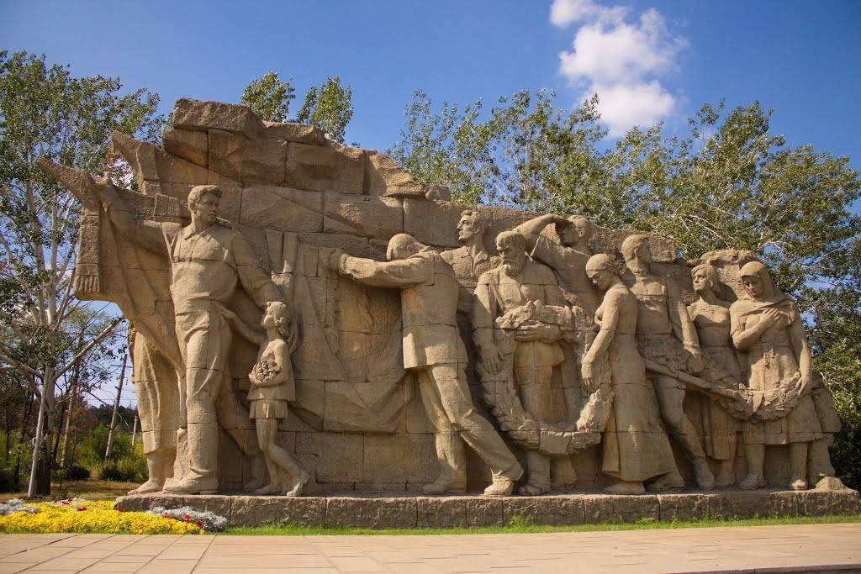
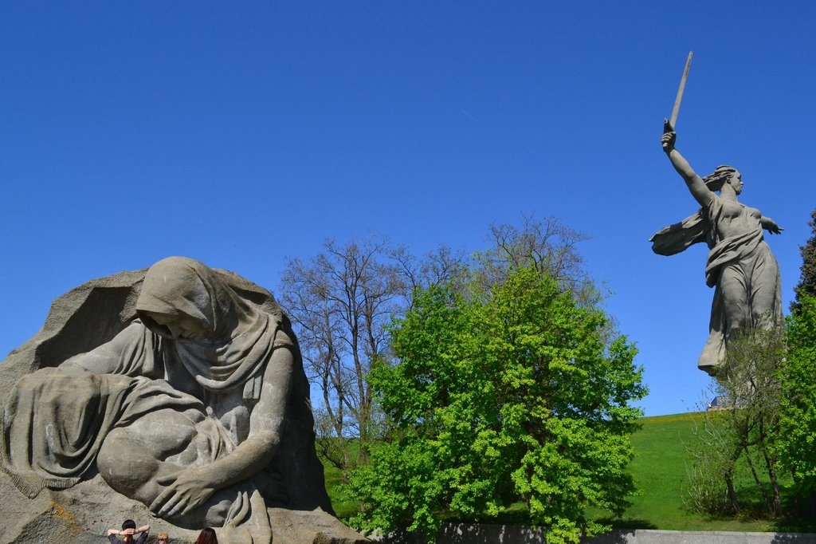
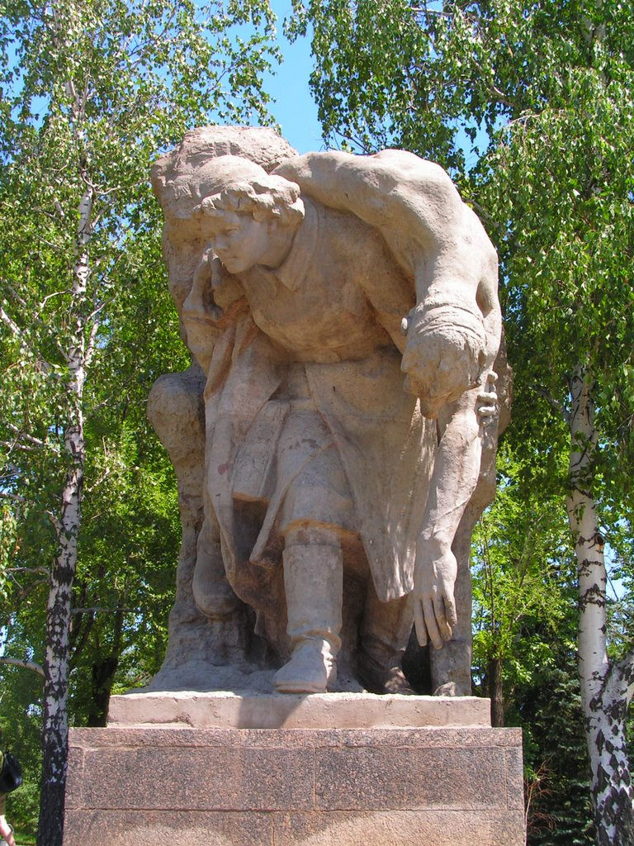
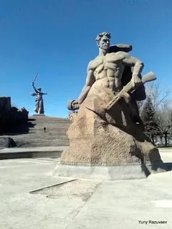
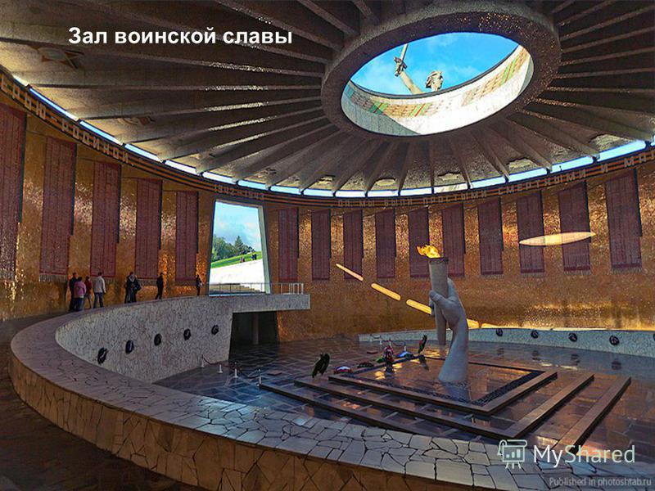

Slide 32
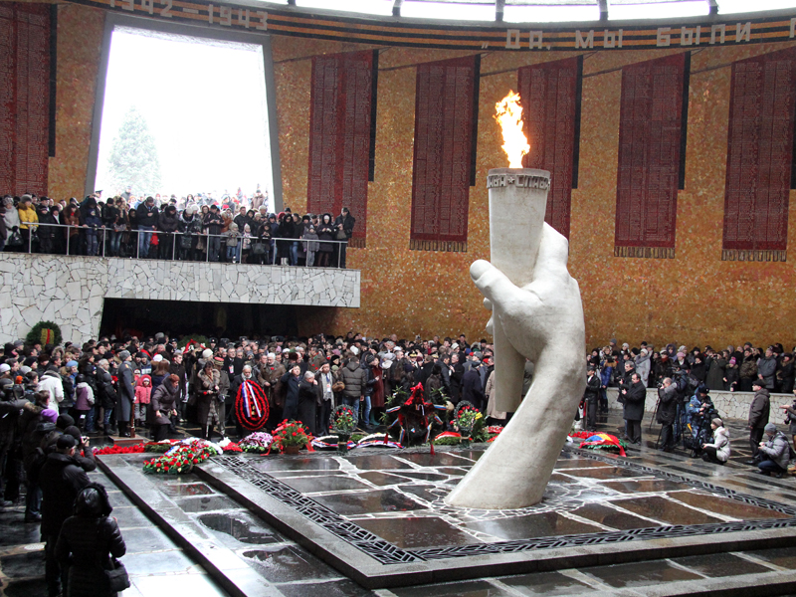
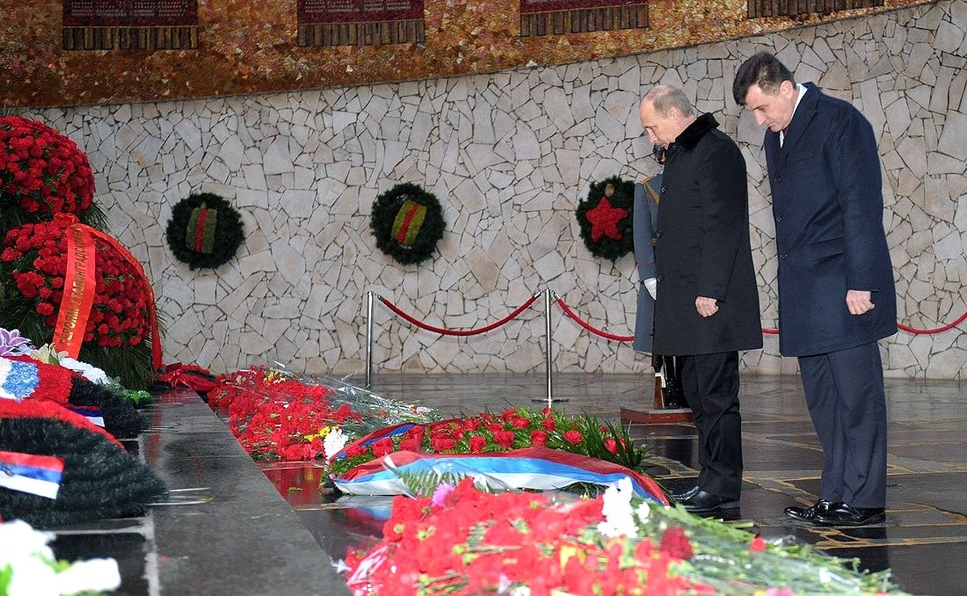
Вечный огонь
Чётко печатая шаг, идёт смена почётного караула пионеров города-героя. В руках у них настоящие автоматы, с которыми их отцы и деды сражались за город на Волге.
"Раз-два-три!" - шагают мальчишки в красных галстуках по лестнице к гранитному обелиску, что возвышается над братской могилой защитников Сталинграда.
"Раз-два-три!" - расходится почётный караул пионеров.
"Раз-два!" - сменяют они на посту своих товарищей.
Вьются вверх языки пламени Вечного огня.
Звучит торжественно музыка.
Все, стоящие у братской могилы в сквере на площади Павших борцов, снимают шапки... Ваня и дедушка тоже снимают. Молча стоят люди.
Они чтут память тех, кто отдал свои жизни за победу над врагом, за победу над гитлеровским фашизмом.

Slide 33
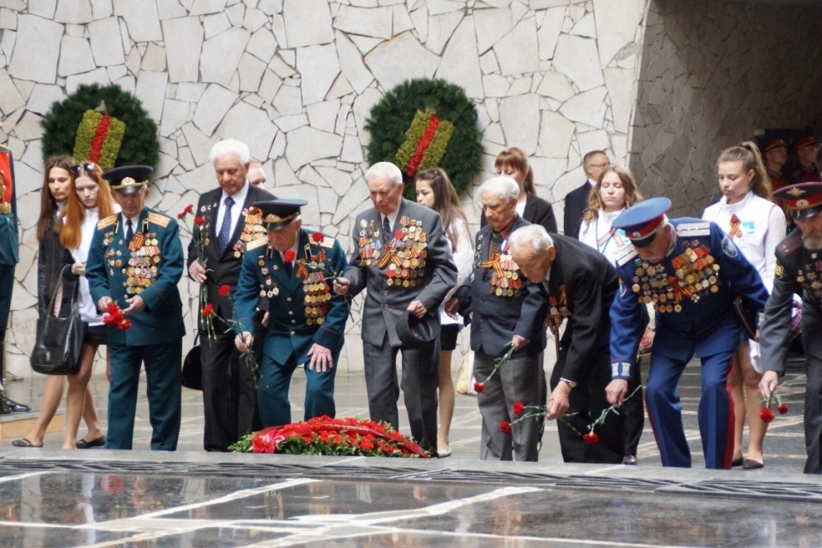



Ваня поднимает голову и смотрит на дедушку, на его китель, на ордена и медали.
- "За оборону Сталинграда!" - шепчут губы мальчика. - Вот она какая медаль, которой так дорожит дедушка!..
Ваня смотрит на дедушку, на медаль, на пионеров, стоящих в почётном карауле у Вечного огня, и думает, что вырастет он скоро и станет пионером, и сделает много хороших дел, чтобы получить право шагать в строю почётного караула и заступить на почётную вахту у памятника героям.

Slide 34


